Slide 1
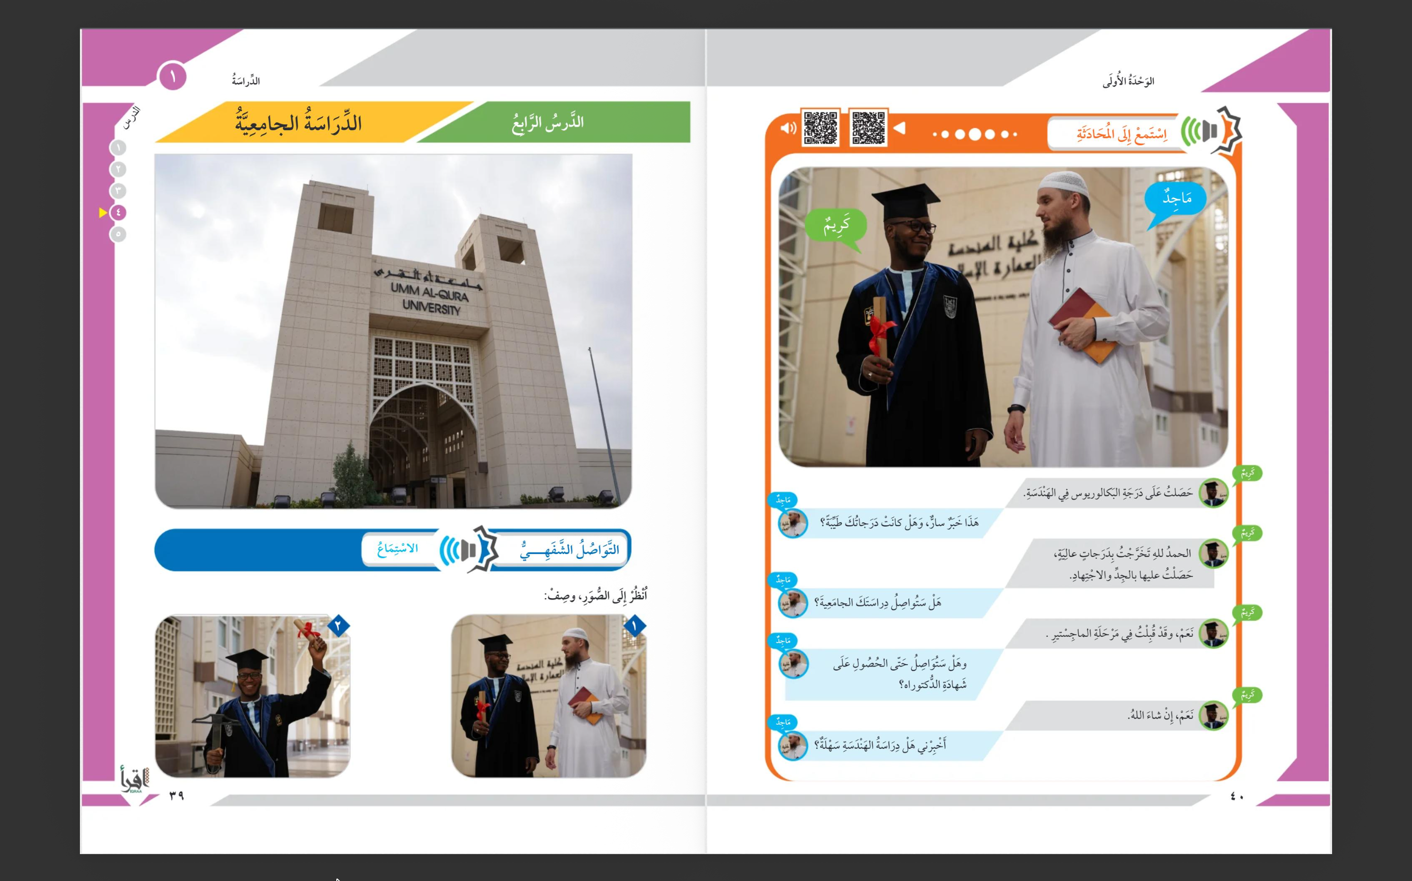

Slide 3
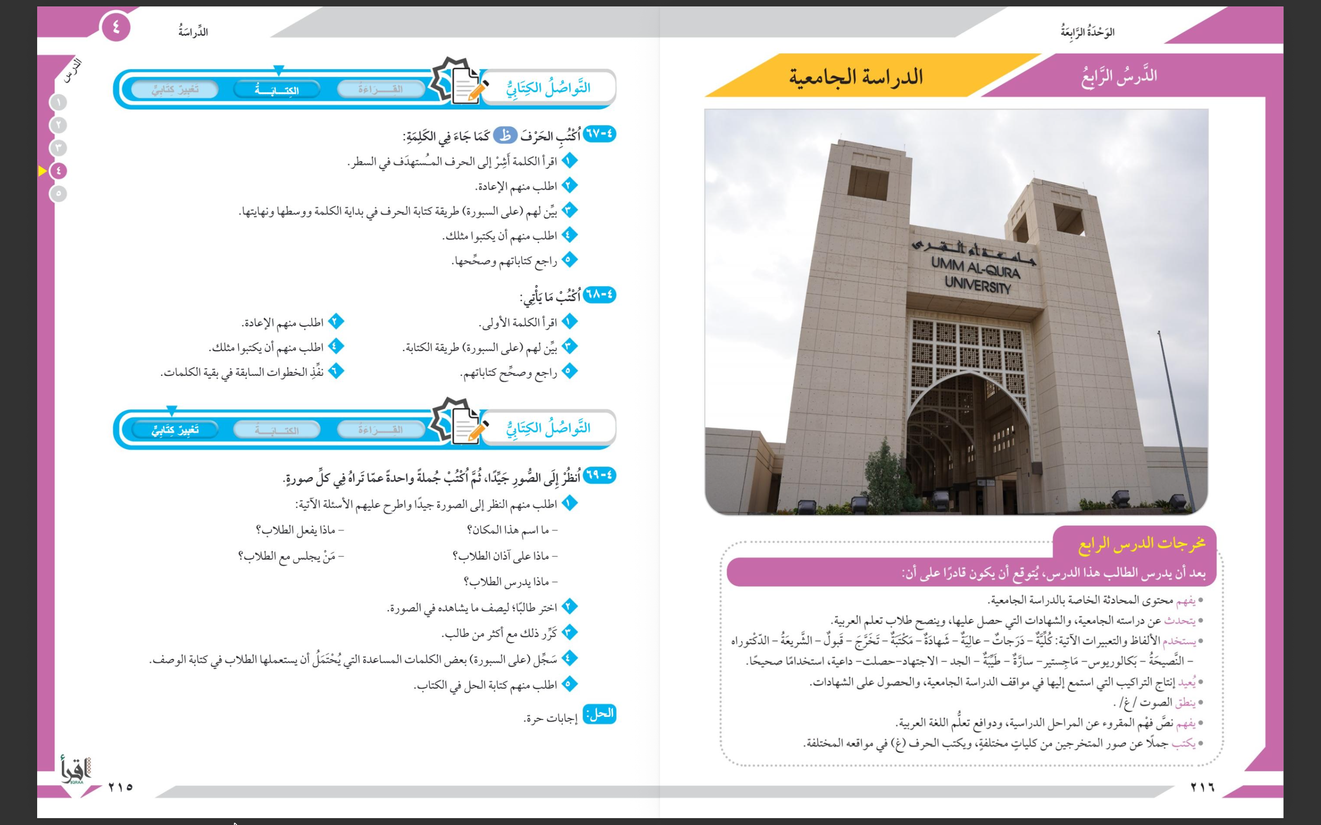

Slide 5


Slide 6
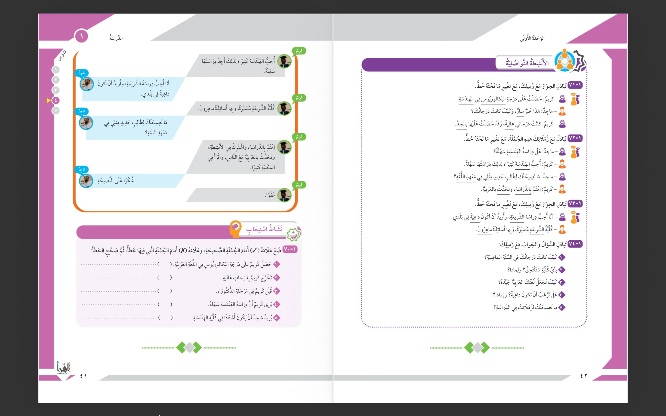

Slide 7
الهندسة
❎
✅
الماجستير
❎
✅
يريد أن يكون داعية
❎

Slide 10
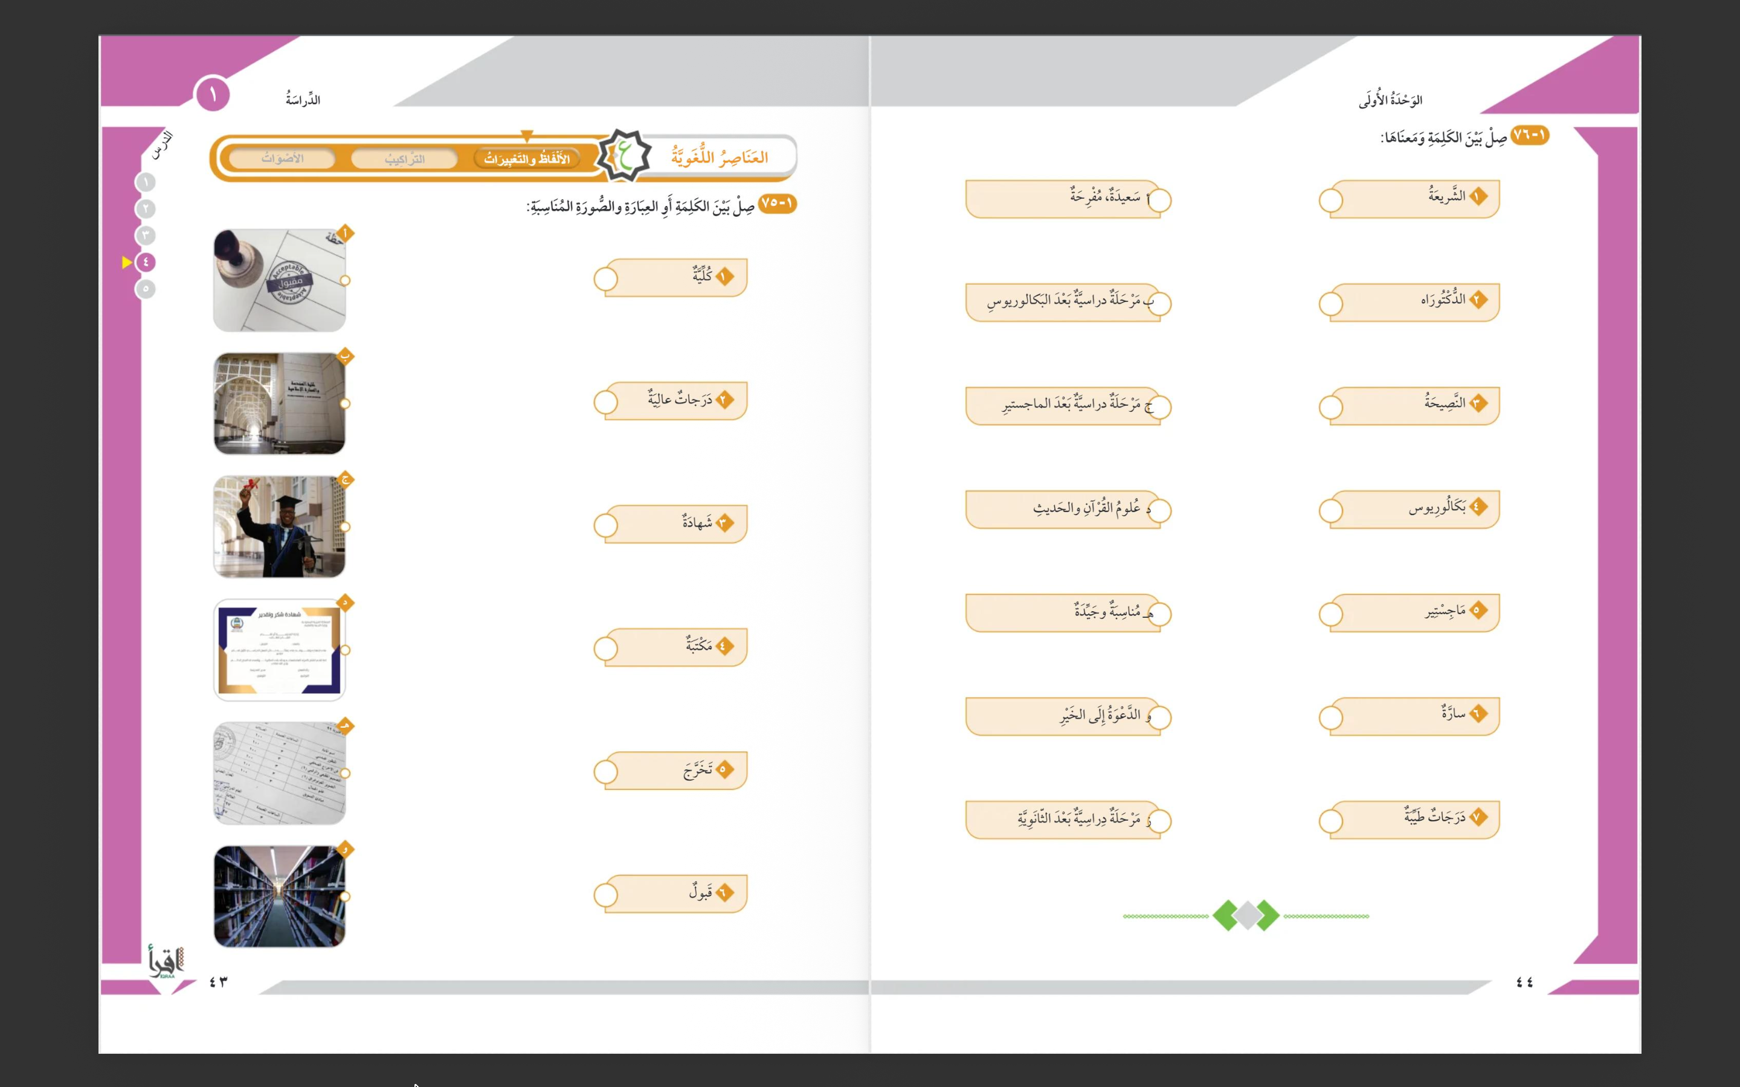
ب
هـ
د
و
ج
أ

Slide 11
د
ج
و
ز
ب
أ
هـ

Slide 12
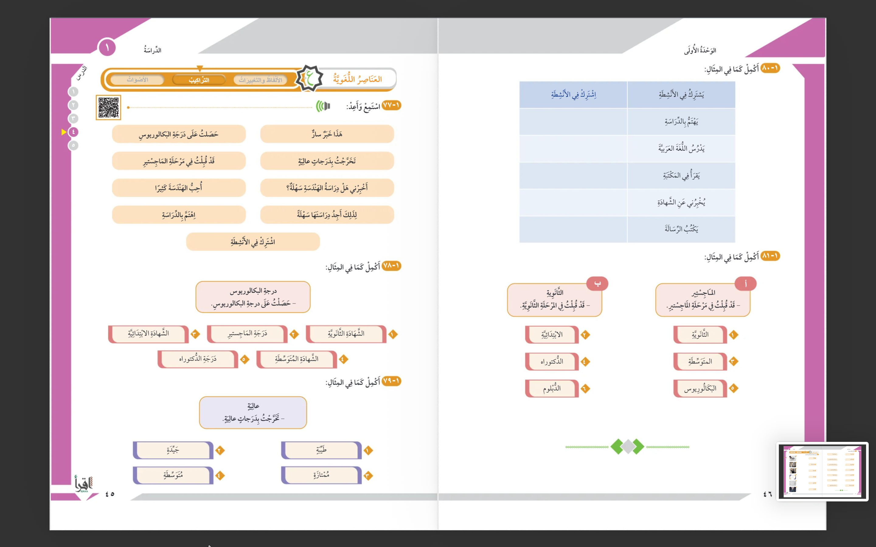

Slide 14
اهْتَمَّ بالدراسة
ادْرُسِ اللغة العربية
اقْرأْ في المكتبة
أخبرني عن الشهادة
اكتبِ الرسالة

Slide 16
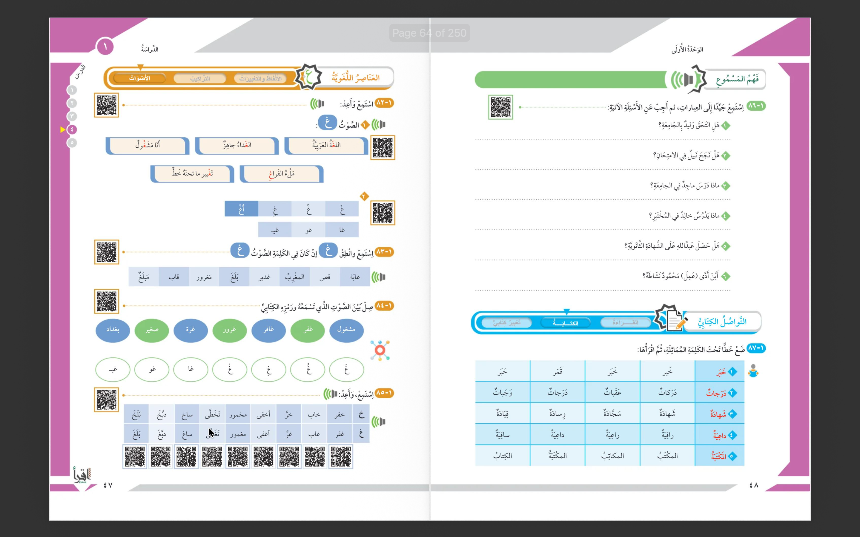

Slide 18
لا، لم يلتحق بالجامعة
نعم، نجح في الامتحان
درس الشريعة
يدرس المحادثة أو الاستماع
لا، لم يحصل على الثانوية
أدى محمود نشاطه بين زملائه

Slide 20
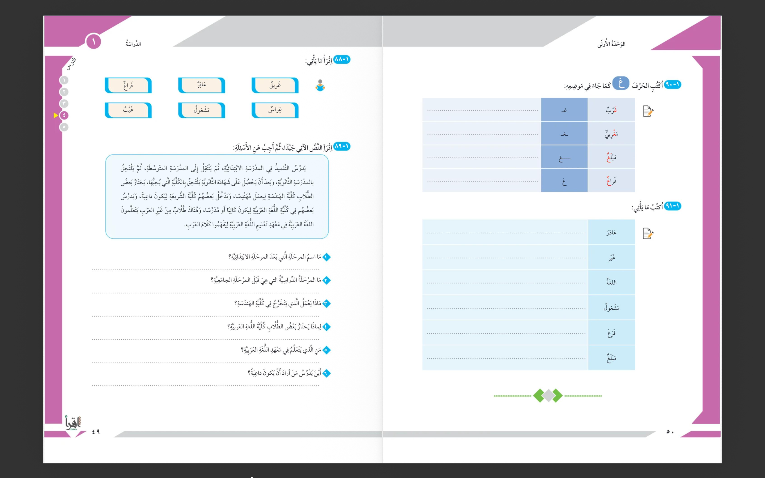

Slide 21
المرحلة المتوسطة
المرحلة الثانوية
يعمل مهندساً
ليكون كاتبا أو مدرسا
غير العرب
يدرس في كلية الشريعة

Slide 23
